Slide 1
Chương 2: Công nghệ xây dựng Web phía Server

Slide 2
Nội dung
2.1. Một số công nghệ phát triển ứng dụng Web phía server
2.2. Công nghệ lập trình Web ASP.NET
2.3. Webform trong ASP.NET
2.4. Tìm hiểu các Server Controls
2.5. Các điều khiển kiểm tra dữ liệu
2.6. Master page và Web User Control.
2.7. Đối tượng Request, Response, Server

Slide 3
2.1. Một số công nghệ phát triển ứng dụng Web phía server
Hiện nay có rất nhiều ngôn ngữ lập trình Web khác nhau được sử dụng, trong đó phải kể đến các ngôn ngữ lập trình rất thịnh hành như: ASP.NET, PHP, JAVA, PYTHON, C++….
Dưới đây ta sẽ giới thiệu sơ lược một vài ngôn ngữ được sử dụng phổ biến:

Slide 4
PHP
PHP là một ngôn ngữ kịch bản máy chủ được thiết kế bởi Rasmus Lerdorf – một công cụ phổ biến nhất và mạnh mẽ để tạo nên các trang thiết kế web động và tương tác, có đến 1/3 website trên thế giới dùng nền tảng của PHP.
Ưu điểm:
Dễ học, dùng mã nguồn mở , và ổn định nên việc cài đặt đơn giản và miễn phí
Dễ dàng nhúng vào trang HTML
Đi cặp với MySQL, khả năng phản hồi tương tác tốt
Nhu cầu tuyển dụng cao
Nhược điểm: Không thích hợp cho việc xây dựng các ứng dụng desktop, mã nguồn chưa đẹp và gọn gàng.

Slide 5
JAVA
Java là một ngôn ngữ lập lập trình, được phát triển bởi Sun Microsystem vào năm 1995, là ngôn ngữ kế thừa trực tiếp từ C/C++ và là một ngôn ngữ lập trình hướng đối tượng.
Ưu điểm:
Java cũng là một mã nguồn mở rõ rang, Java cũng rất đơn giản, dễ học
Có sự hỗ trợ đắc lực của Visual Studio.
Ưu điểm nổi bật của Java là độc lập với hệ thống xử lý và hệ điều hành nên nó có thể hoạt động trên bất cứ một môi trường nào.
Nhược điểm: Có tốc độ xử lý chậm

Slide 6
PYTHON
Ra đời năm 1989 ,được sử dụng cũng trên 20 năm ,nhưng 5 năm trở lại đây Python mới dần được nhiều người biết đến và hiện nay được mọi người sử dụng rất đông
Là một ngôn ngữ lập trình bậc cao ,hoàn toàn hướng đối tượng , cú pháp ngắn gọn tường minh ,dễ đọc dễ viết
Có nhiều thư viện xử lý số liệu, đồ thị ,ma trận rất mạnh mẽ cho nên các thư viện machine learning ,datamining đều được viết bằng Python
Ưu điểm:
Có hình thức sáng sủa ,cấu trúc rõ ràng ,cú pháp ngắn gọn
Chạy trên nhiều hệ thống và nền tảng, tương thích mạnh mẽ với số lượng thư viện khổng lồ, tốc độ xử lý cực nhanh

Slide 7
C++
C++ có lịch sử hoạt động trên 30 năm, nó là ngôn ngữ lập trình hướng đối tượng được xây dựng dựa trên ngôn ngữ C, C++ rất phổ biến với các nhà phát triển web trên toàn cầu.
Tính đến thời điểm hiện tại, có nhiều ứng dụng đã được viết bằng ngôn ngữ C++ cho những phiên bản đầu tiên như: Microsoft Windows, Google Chrome, Photoshop, PDFReader….
Ưu điểm:
Là ngôn ngữ lập trình hướng đối tượng rất mạnh.
C++ là ngôn ngữ có ít từ khóa, tạo thuận lợi cho việc học và sử dụng.
Với cấu trúc module cho phép sử dụng nhiều lần các chương trình con dưới dạng các hàm. Có nhiều thư viện sẵn có cho việc thêm các chức năng.
Nhược điểm: khá khó học, chương trình chạy chậm hơn C.

Slide 8
ASP.NET
Đây là một sự đóng góp của Microsoft vào đấu trường các ngôn ngữ lập trình web, có thể đoán được nó phổ biến nhất trong môi trường các tổ chức và doanh nghiệp. Nó cũng được tích hợp chặt chẽ vào gia đình .Net.
Ưu điểm
Hỗ trợ nhiều ngôn ngữ lập trình
Phát triển qua nhiều ngôn ngữ
Phần giao diện và phần code tách riêng biệt.
Chứng thực người sử dụng
Kiến trúc xử lý mới trên server
Cải tiến chức năng gỡ rối và lần vết
Cấu hình ứng dụng với nhiều điều khiển, dễ triển khai
Cải tiến các tính năng caching như caching mức trang, caching mức đoạn, caching API. Dùng các tính năng caching trong ASP.Net sẽ tăng tốc độ và hiệu năng cho trang Web của bạn.

Slide 9
2.2. Công nghệ lập trình Web ASP.NET
Giới thiệu ASP.NET
Ưu điểm của ASP.Net
Quá trình xử lý tập tin .ASPX

Slide 10
Giới thiệu ASP.NET
Đây là một sự đóng góp của Microsoft vào đấu trường các ngôn ngữ lập trình web, nó phổ biến nhất trong môi trường các tổ chức và doanh nghiệp. Nó cũng được tích hợp chặt chẽ vào gia đình .Net.
Với ASP.Net, không những không cần đòi hỏi bạn phải biết các tag HTML, thiết kế web, mà nó còn hỗ trợ mạnh lập trình hướng đối tượng trong quá trình xây dựng và phát triển ứng dụng Web.
ASP.Net là kỹ thuật lập trình và phát triển ứng dụng web ở phía Server (Server-side) dựa trên nền tảng của Microsoft .Net Framework. Mã lệnh ở phía server sẽ được biên dịch và thi hành tại Web Server. Sau khi được Server đọc, biên dịch và thi hành, kết quả tự động được chuyển sang HTML/JavaScript/CSS và trả về cho Client

Slide 11
Ưu điểm của ASP.Net
Cho phép viết nhiều ngôn ngữ : VBScript,JavaScript, C#, Visual Basic.Net,…
ASP.Net sử dụng phong cách lập trình mới: Code behide. Tách code riêng, giao diện riêng . Dễ đọc, dễ quản lý và bảo trì
Hỗ trợ các validation controls để kiểm tra chúng ta không cần viết mã
Hỗ trợ nhiều web server control
ASP.Net hỗ trợ mạnh mẽ bộ thư viện phong phú và đa dạng của .Net Framework, làm việc với XML, Web Service, truy cập cơ sở dữ liệu qua ADO.Net, …

Slide 12
Ưu điểm của ASP.Net
Cải tiến chức năng gỡ rối và lần vết
Cải tiến các tính năng caching như caching mức trang, caching mức đoạn, caching API. Dùng các tính năng caching trong ASP.Net sẽ tăng tốc độ và hiệu năng cho trang
Dễ triển khai
Tăng cường các tính năng bảo mật (security)

Slide 13
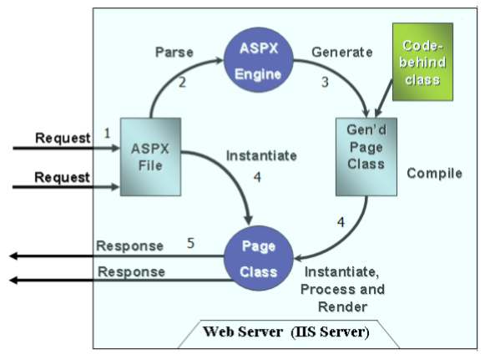
Quá trình xử lý tập tin .ASPX
Khi Web Server nhận được yêu cầu từ phía client, nó sẽ tìm kiếm tập tin được yêu cầu thông qua chuỗi URL được gởi về, sau đó, tiến hành xử lý theo sơ đồ sau:

Slide 14
Hai mô hình lập trình ASP.Net
Web Forms
Cho phép bạn tạo các trang Web động.
Cũng có thể dùng các control để tạo các UI components
Web Services
Mô hình lập trình này cho phép bạn thi hành một số các chức năng trên server.
Web Services đóng vai trò quan trọng trong tích hợp các ứng dụng trên các nền khác nhau vì nó không giới hạn công nghệ.
Web Services giúp bạn thay đổi dữ liệu trên client-server hoặc kiến trúc server-server.
Web Services dùng các chuẩn như HTTP và XML để trao đổi dữ liệu

Slide 15
2.3. Webform trong ASP.NET
ASP.Net cho phép tạo các trang web động nhanh hơn.
Các đặc điểm Web Form:
Dùng .Net Framework chạy trên Web Server để tạo các trang web động.
Dùng các đăc điểm của CLR như sự an toàn và có sự kế thừa.
Thiết kế và lập trình sử dụng Tool Rapid Application Development(RAD) của VS.Net.
Không phụ thuộc vào client
Tương thích với bất kỳ trình duyệt web và thiết bị mobile

Slide 16
Các thành phần Web Form
Giao diện người sử dụng
Diễn tả nội dung tới người sử dụng. Nó bao gồm một file gồm code HTML hoặc code XML và các controls Server.
Được lưu trữ trong file với đuôi mở rộng là .aspx
Logic lập trình(code)
Làm việc tương tác với người sử dụng với trang web form.
Bất kỳ ngôn ngữ lập trình .Net (Vb.Net,C#...) dùng để viết code logic cho trang Web.
Hai mô hình viết code: code-inline và code-behind
Code-inline: code được nhúng trực tiếp vào trang ASP.Net
Code-behind: code nằm ở một file riêng, và trang ASP.Net tham chiếu tới

Slide 17
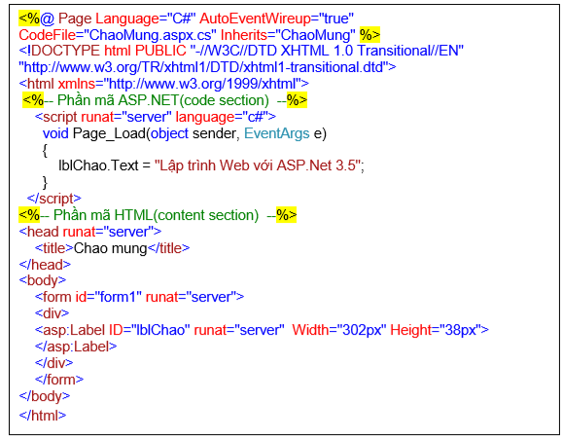
Ví dụ Code-inline
Trong mô hình này, phần mã ASP.NET và mã HTML được viết trong cùng một trang, mã ASP.NET được viết ở phần <script runat="server">….</script> nằm trong trang ASP.NET nhưng không trộn lẫn với mã HTML dành cho phần nội dung (content section)

Slide 18
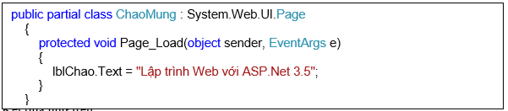
Ví dụ Code-behind
Trong mô hình này, phần mã ASP.NET được được sắp xếp trong một tập tin khác riêng biệt với phần mã HTML

Slide 19
Tạo mới một ứng dụng Web
B1: Start VS.Net vào File\New\Web Site … để mở hộp thoại New Project
B2: Chọn Template là ASP.NET Web Site
B3: Chọn nơi đặt Website ở Location
B4: Chọn ngôn ngữ cho trang ASP.Net ở Language
B5: Kích OK để hoàn thành việc

Slide 20
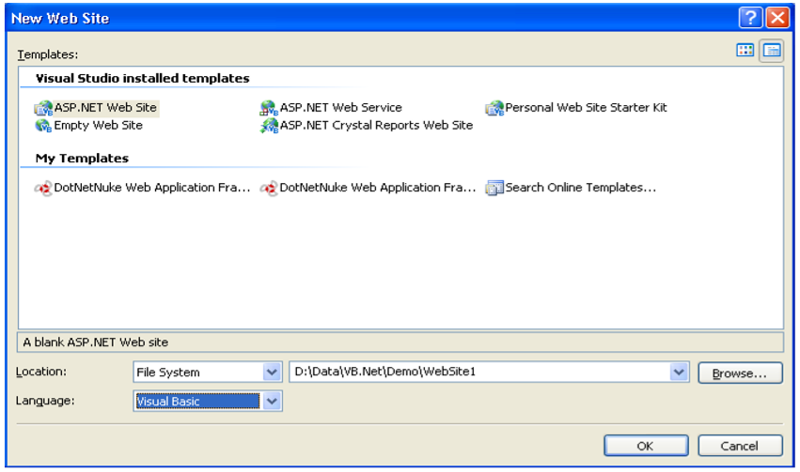
Tạo mới một ứng dụng Web

Slide 21
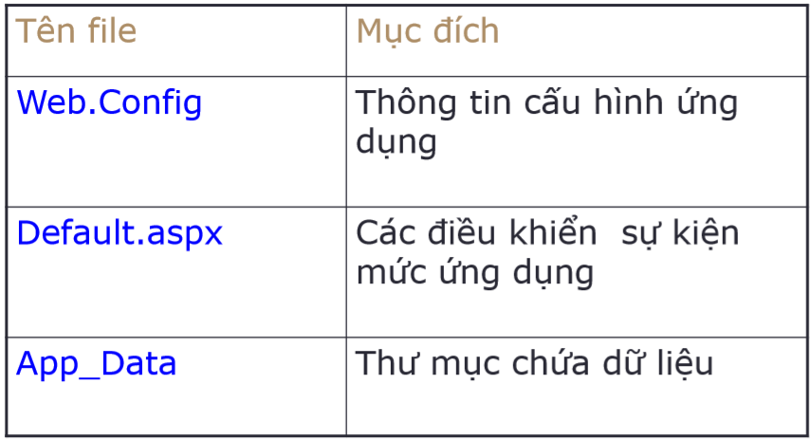
ASP.Net tự tạo ra các file

Slide 22
Thiết kế giao diện thực thi và ứng dụng
Trang .aspx cho phép bạn đặt các control ở Toolbox trực tiếp lên form bằng cách kéo thả
Ví dụ
Trên hộp công cụ (Toolbox), nếu chưa có hộp công cụ chọn View/ToolBox , mở thẻ Standard (chứa các Web Server Control) click vào lần lượt hai điều khiển (Control) nhãn (Label) và dán vào trang Default.aspx. Nhập nội dung thuộc tính Text cho hai điều khiển dạng nhãn

Slide 23
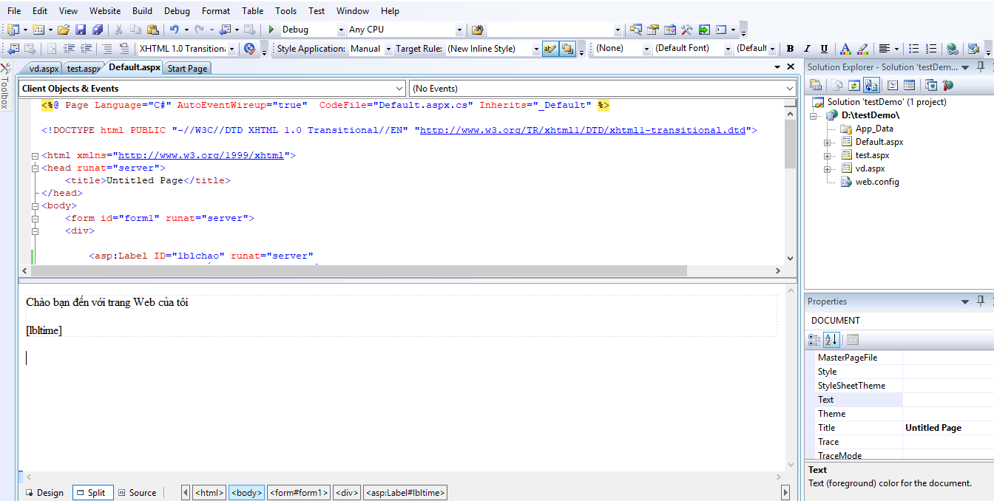

Slide 24
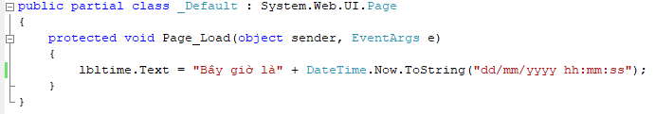
Thiết kế giao diện thực thi và ứng dụng
Để viết lệnh cho trang Default.aspx các bạn vào menu View | Code hay nhấn phím F7 , màn hình viết lệnh xuất hiện như hình dưới và viết lệnh cho sự kiện Page_Load, thực hiện việc gán nội dung cho thuộc tính Text của điều khiển nhãn lbltime như trong hình

Slide 25
Thiết kế giao diện thực thi và ứng dụng
Nhấn F5 hoặc Ctrl + F5 để thi hành ứng dụng. Ứng dụng sẽ được biên dịch (compiler) để kiểm tra lỗi và hiện nội dung ra trình duyệt mặc định trên máy

Slide 26
Cấu trúc một trang ASP.NET
Một trang ASP.NET thông thường gồm 3 phần
Phần 1: Được gọi là Page Directives, phần này cung cấp cho ASP.NET những thông tin đặc biệt để trình biên dịch biết cách thực thi trang ASP.NET, cũng như những thông tin dùng trong tiến trình biên dịch (during the compiling process), gồm các thông tin sau:

Slide 27
Cấu trúc một trang ASP.NET
<%@ Page %> : Khai báo các biên dịch trang.
Language : khai báo ngôn ngữ được sử dụng để viết mã cho trang (C#, VB.Net…)
AutoEventWireup: nếu giá trị là true thì các sự kiện của trang được tự động gọi đúng tên như Page_Load mà không cần khởi tạo sự kiện chỉ đến phương thức Page_Load.
CodeFile : Chỉ rõ tên tập tin code behind có phần mở rộng .aspx.cs (chứa các đoạn mã thực thi các biến cố) được liên kết với trang ASP.NET có phần mở rộng .aspx.
Inherits : Cho biết là trang giao diện thừa kế từ lớp nào là tên của lớp (class) của tập tin code behind, theo thí dụ là trang Default.aspx.cs.

Slide 28
Cấu trúc một trang ASP.NET
Phần 2: <script runat="server"> ... </script>, phần này còn gọi là Code Declaration Block, giống như mã ở phía client (Client Side) nhưng có kèm theo thuộc tính runat="server" cho biết đoạn mã này được thực thi ở phía server (Server Side). Ta có thể đặt để phần này ở bất cứ nơi nào trong trang web , nhưng để phân biệt mã của ASP.NET với mã của HTML ta nên sắp xếp ở phần đầu tiên của trang

Slide 29
Cấu trúc một trang ASP.NET
Phần 3: <html>... <html>, đây là nơi ta bắt đầu phần mã của HTML. Phần này chính là hình thức trình bày nội dung của trang được soạn bởi mã ASP.NET trước khi gởi về và hiển thị trong trình duyệt (browser) của Client. Các controls hoặc text được add trong thẻ <body>, được nằm trong khối <% %>

Slide 30
2.4. Tìm hiểu các Server Controls
Để giúp cho việc phát triển các ứng dụng web nhanh chóng và thuận tiện, ASP.NET cung cấp cho chúng ta một tập hợp các control sẵn có để thực hiển hầu hết các công việc phổ biến.
Các control chấp nhận mô hình lập trình phía server mà người sử dụng ở phía client tương tác với control server để phát sinh các sự kiện sẽ xử lý phía server.
Trang này được biên dịch -> đối tượng gọi là Page
Khi trang được yêu cầu các control server được biên dịch và thực thi trên server.

Slide 31
So sánh Server Controls với HTML Controls thông thường
HTML Controls không có bất kỳ tương tác nào với server sau khi chúng hiển thị trên trang.
Còn Server Controls cho phép truy cập các phương thức, các thuộc tính, các sự kiện tại phía Server.

Slide 32
Hai kiểu Server control
Net Framework hỗ trợ HTML server controls và Web server controls.
HTML Server Control : tiền thân là thẻ HTML mà ta vẫn tạo trong trang HTML, chỉ khác một điều là có thêm runat = “server”; trong khai báo thẻ và được thực thi tại Web Server. Các đối tượng thẻ HTML server controls khai báo trong namespace System.Web.UI.HtmlControls được lấy từ lớp cơ sở HtmlControl
ví dụ : <input type="submit" value="OK" ID="Convert" runat="server" OnServerClick="Convert_ServerClick" />
Web server controls: nằm trong namespace System.Web.UI.WebControls. Các control này cũng gọi là Web Controls.
Thí dụ : <asp:dropdownlist ID="lstBackColor" runat="server" Height="22px" Width="194px"></asp:dropdownlist>

Slide 33
Web Controls gồm các nhóm sau
Standardcontrol: bao gồm các điều khiển đưa ra các thành phần chuẩn của form như: Label, Button, TextBox…
ValidatorControl:làcáccontrolchophépbảnkiểmtratínhhợplệcủacáccontrolcho phép nhập giá trị trên form.
Rich Control: là những điều khiển như FileUpload, Calendar…
Data Controllà các điều khiển cho phép thao tác với dữ liệu
Navigation Control: là những điều khiển giúp bạn dễ dàng di chuyển giữa các trang trong website.
Login control: Là các điều khiển về bảo mật của ứng dụng cho phép bạn đưa ra các form đăng nhập, thay đổi mật khẩu

Slide 34
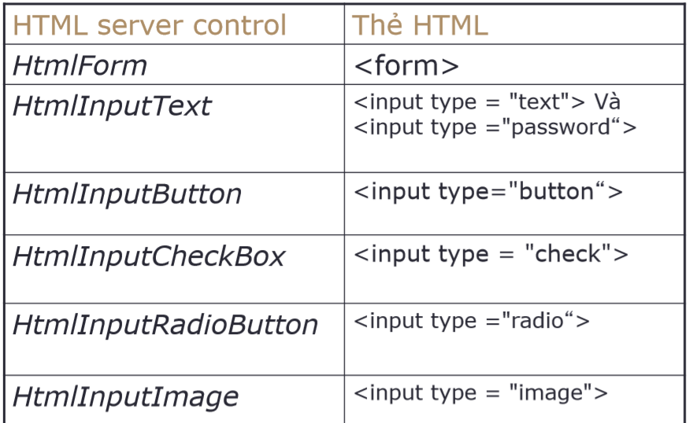
Bảng HTML server control và thẻ tương ứng

Slide 35
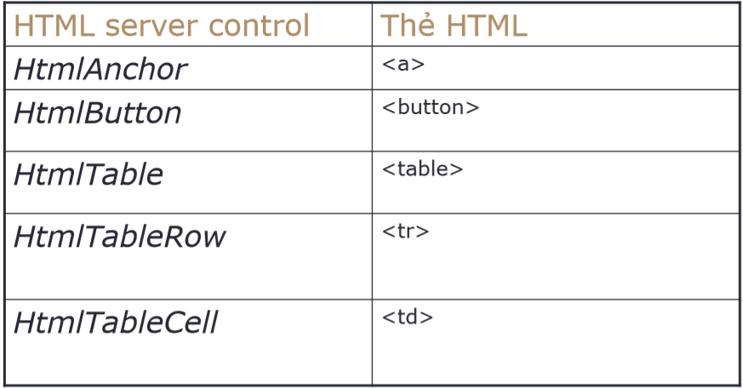
Bảng HTML server control và thẻ tương ứng

Slide 36
Điểm khác biệt giữa HTML Server control và Web Server control
Ánh xạ tới thẻ HTML(Mapping to HTML tags): HTML server controls ánh xạ trực tiếp tới thẻ HTML, nó được chuyển đổi thành server control bằng việc dùng thuộc tính runat = “server”. Web control không ánh xạ trực tiếp tới thẻ HTML. Do đó bạn phải sử dụng thêm các control của ASP.NET.
Mô hình hướng đối tượng(Object Model): HTML server control thiết lập các thuộc tính dùng cặp chuỗi tên/giá trị không định kiểu mạnh. Web control thiết lập theo chuẩn thuộc tính (property).
Trình duyệt đích (Target browser): HTML server control không thay đổi phụ thuộc vào trình duyệt đích -> cần đảm bảo control trả về đúng với trình duyệt. Web control trả về đầu ra tự động điều chỉnh phụ thuộc vào trình duyệt đích -> chắc chắn control trả về đúng với trình duyệt.

Slide 37
Thêm các webcontrols lên Form
Thêm các server control lúc thiết kế hoặc lúc chạy.
Thêm lúc thiết kế có thể dùng Toolbox hoặc ở chế độ HTML của trang .aspx
Có thể thêm lúc chạy bằng việc dùng thẻ <Script> trong trang .aspx hoặc file code behind.

Slide 38
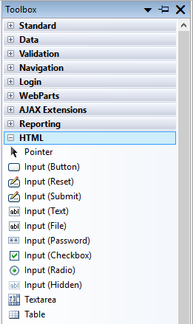
Dùng Toolbox
Toolbox phân loại các control thành các nhóm thuận tiện cho việc truy cập.

Slide 39
Dùng ở chế độ hiển thị HTML
Có thể thêm server control bằng cách chỉ định code ASP.Net trực tiếp trong chế độ hiển thị HTML của file .aspx.
Ví dụ:
<asp:TextBox id = "MyTextBox" runat = "server" Text = "Greetings"></asp:TextBox>

Slide 40
Dùng trong code behind
ASP.Net cho phép thêm các server control lúc chạy. Có thể tạo một instance của lớp Control thừa kế từ lớp cơ sở WebControl
Giả sử ta muốn tạo một textbox lúc chạy:
TextBox txt = New TextBox()
txt.ID = "txtTest"
txt.Text = "ABC"
Panel1.Controls.Add(txt)

Slide 41
Thiết lập thuộc tính WebControls
Các server control có các thuộc tính thông dụng kế thừa từ lớp cơ sở WebControl.
Có thể thiết lập thuộc tính lúc thiết kế hoặc lúc chạy.
Thiết lập thuộc tính của control lúc thiết kế bạn dùng cửa sổ Properties
Hiển thị của sổ Property của control, kích chuột phải trên control rồi chọn Properties từ context menu hoặc ấn F4

Slide 42
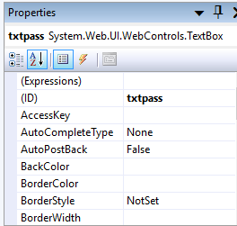
Cửa sổ Properties của Textbox

Slide 43
Thiết lập thuộc tính WebControls
Cũng có thể thiết lập các thuộc tính của WebControl trực tiếp trong chế độ hiển thị HTML.
Ví dụ: <asp:TextBox Id = "Text_Box" runat = "server" Enabled = False></asp:TextBox>
Đôi khi cần thiết lập thuộc tính lúc chạy.
Cú pháp sử dụng trong lập trình:
ControlID.PropertyName = Value
Ví dụ: txtTest.Enabled = True

Slide 44
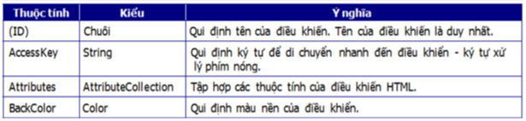
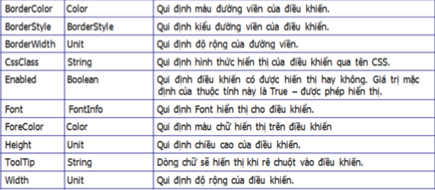
Các thuộc tính chung của các Webcontrol

Slide 45
Một số Web controls thường dùng
Label
TextBox
CheckBox
CheckBoxList.
RadioButton
RadioButtonList
BulletedList
DropDownList
ListBox
Button
ImageButton
LinkButton
Literal
HyperLink
Image
Panel
PlaceHolder
Table
TableCell
TableRow

Slide 46
Label
Label control được sử dụng để hiển thị text trên một trang.
Các thuộc tính:

Slide 47

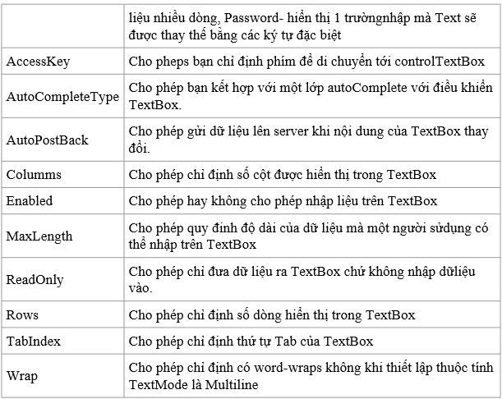
TextBox
Textbox cho phép người dung nhập dữ liệu trên một trang
Các thuộc tính

Slide 48
TextBox
Điều khiển TextBox hỗ trợ phương thức và sự kiện sau:
Focus: cho phép thiết lập form khởi tạo ưu tiên tới TextBox
TextChanged: Xảy ra trên Server khi nội dung TextBox thay đổi. để sự kiên này xảy ra bạn cần thiết đặt thuộc tính AutoPostback là true.

Slide 49
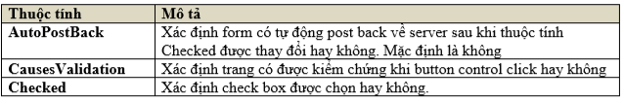
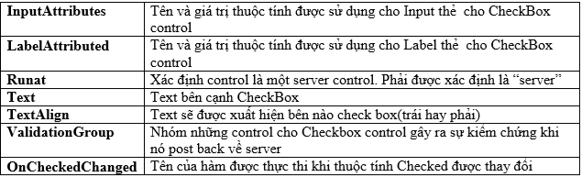
CheckBox
CheckBox control được sử dụng để hiển thị một check box
Các thuộc tính

Slide 50
Ví dụ
Tạo Giao diện có 2 TextBox control và một CheckBox contrel. Chúng ta tạo một hàm quản lý sự kiện cho sự kiện CheckedChanged để sao chép nội dung của textbox chứa điện thoại bàn vào textbox của điện thoại cơ quan khi checkbox được chọn .

Slide 51
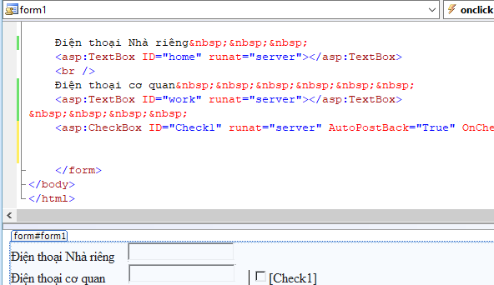
Chúng ta có file aspx như sau:

Slide 52
Bên file chứa code-behide ta viết đoạn code
protected void check(object sender, EventArgs e)
{
if (Check1.Checked) work.Text = home.Text;
else work.Text = "";
}

Slide 53
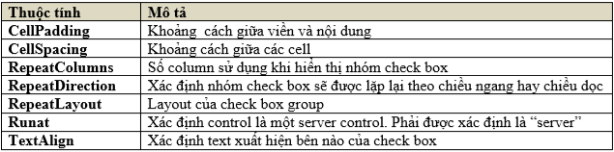
CheckBoxList
CheckBoxList control được sử dụng để tạo một nhóm check box với nhiều lựa chọn. Mỗi item có thể được chọn trong CheckBoxList control được định nghĩa bằng thẻ ListItem
Các thuộc tính
AutoPostBack: qui định điều khiển có được phép tự động PostBack về Server khi chỉ số của mục chọn bị thay đổi
Items: Đây là tập hợp chứa các mục chọn của điều khiển, nếu item nào được chọn sẽ có thuộc tính selected là True

Slide 54
CheckBoxList
Ví dụ: Tạo một giao diện Web gồm một CheckBoxList control với danh sách 4 Item, một lable control. Tạo sự kiện selectedIndexChanged cho CheckBoxList để kiểm tra Item nào được chọn và hiển thị nó ra Lable.

Slide 55
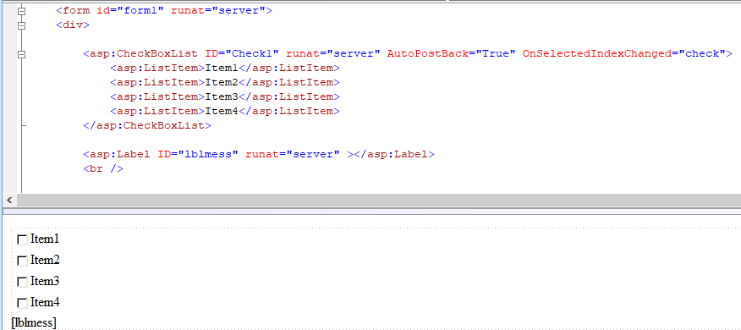
Giao diện trang .aspx

Slide 56
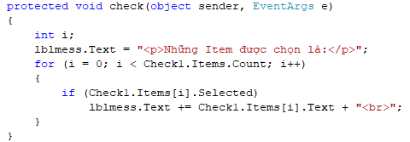
Trang code behide

Slide 57
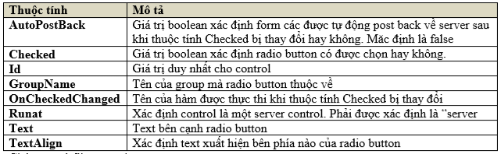
RadioButton
Điều khiển RadioButton luôn được sử dụng trong một nhóm và trong nhóm đó chỉ một RadioButton được chọn
Các thuộc tính:

Slide 58
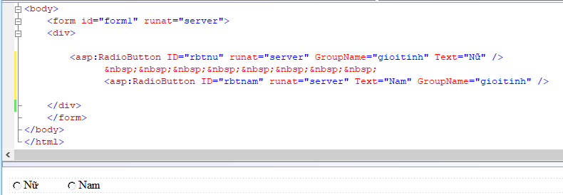
RadioButton

Slide 59
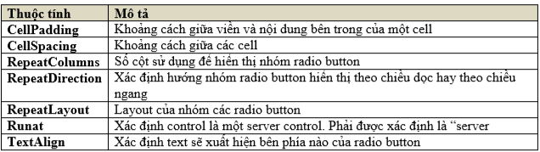
RadioButonList
RadioButtonList control được sử dụng để tạo một nhóm những radio button. Mỗi item trong RadioButtonList control được định nghĩa bởi một thẻ ListItem.
Các thuộc tính:

Slide 60

DropDownList và ListBox
ListBox và DropdownList là điều khiển hiển thị danh sách lựa chọn mà người dùng có thể chọn một hoặc nhiều (chỉ dành cho ListBox). Các mục lựa chọn có thể được thêm vào danh sách thông qua lệnh hoặc ở cửa sổ thuộc tính (Property Windows).
Các thuộc tính

Slide 61
DropDownList và ListBox
SelectedItem: Cho biết mục được chọn. Trong trường hợp chọn nhiều mục, SelectedItem sẽ trả về mục chọn đầu tiên.
SelectedValue: Cho biết giá trị của mục được chọn. Trong trường hợp chọn nhiều mục, SelectedValue sẽ trả về giá trị mục chọn đầu tiên.

Slide 62
DropDownList và ListBox
Ví dụ: Tạo một trang Web có một danh sách lựa chọn và một lable, trong DS lựa chọn sẽ nhập các Tên các Tỉnh/ Thành phố. Em hãy viết sự kiện cho danh sách lựa chọn để khi người dùng chọn một Tỉnh/ Thành phố nào đó thì Lable sẽ hiển thị tên Tỉnh/ Thành phố mà người dùng vừa chọn.

Slide 63
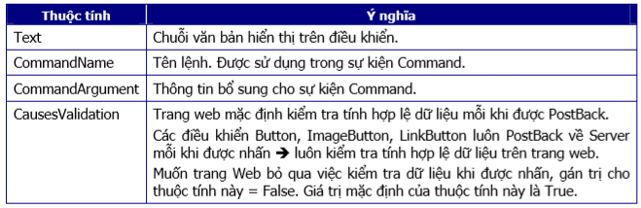
Button, ImageButton, LinkButton
Các điều khiển Button, ImageButton, LinkButton mặc định đều là các nút Submit Button, mỗi khi được nhấn vào sẽ PostBack về Server.
Khi chúng ta thiết lập giá tri thuộc tính CommandName cho các điều khiển này, chúng ta gọi tên chung cho các điều khiển này là Command Button

Slide 64
Button, ImageButton, LinkButton
ImageButton còn có thêm các thuộc tính ImageURL, ImageAlign và AlternateText như điều khiển Image.
Ví dụ: tạo giao diện có cho phép người dùng chọn giới tính bằng hai lựa chọn Radio button, và một nút Button với sự kiện Click thông báo cho người dùng biết giới tính đã được chọn.

Slide 65
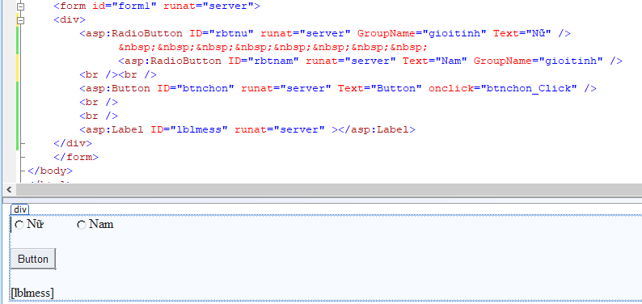
Trang giao diện

Slide 66
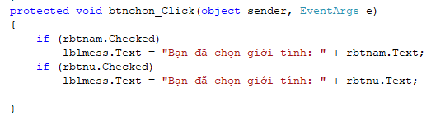
Trang code behide

Slide 67
Literal
Literal control được sử dụng để hiển thị text trên một trang giống Lable control.
Điểm khác biệt chính giữa Label và Literal là khi hiển thị nội dung lên trang web (lúc thi hành), điều khiển Literal không tạo thêm một tag Html nào cả, còn Label sẽ tạo ra một tag span

Slide 68
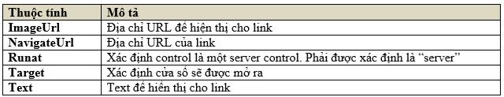
HyperLink
HyperLink control được sử dụng để tạo một liên kết trang
Các thuộc tính

Slide 69
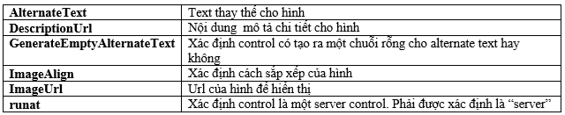
Image
Image control được sử dụng để hiển thị hình ảnh.
Các thuộc tính

Slide 70
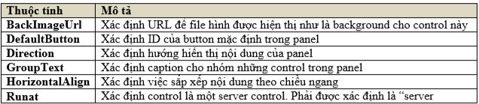
Panel
Panel control được sử dụng như là một vật chứa cho các control khác
Các thuộc tính

Slide 71
Ví dụ
Tạo trang Web gồm có một Panel control, một CheckBox control và một Button control. Khi người dùng chọn và CheckBox control, và click vào button thì Panel control sẽ ẩn đi.

Slide 72
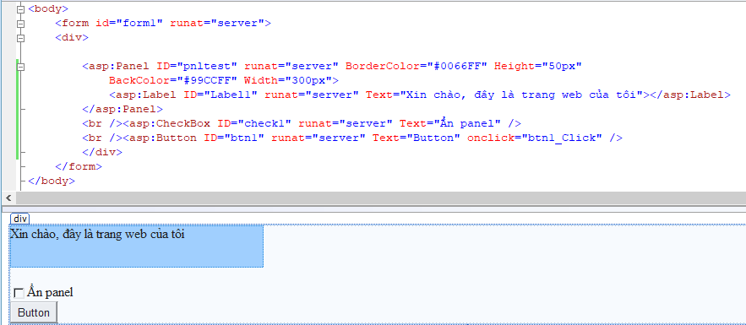
Trang giao diện

Slide 73
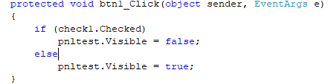
Trang code behide

Slide 74
PlaceHolder
PlaceHolder control được sử dụng để dành khoảng trống cho những control khác để thêm vào bằng code

Slide 75
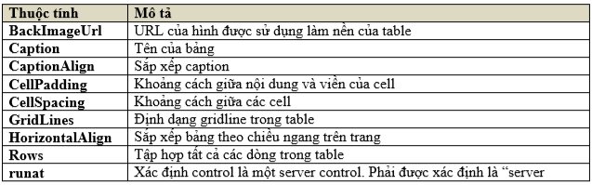
Table, TableCell và TableRow
Table control được sử dụng với TableCell và TableRow control để tạo một bảng.
Các thuộc tính của Table

Slide 76

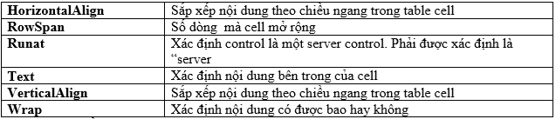
Table, TableCell và TableRow
Các thuộc tính của TableCell

Slide 77
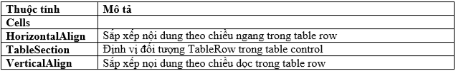
Table, TableCell và TableRow
Các thuộc tính của TableRow

Slide 78
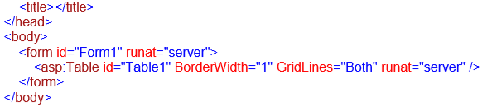
Ví dụ: Tạo bảng

Slide 79
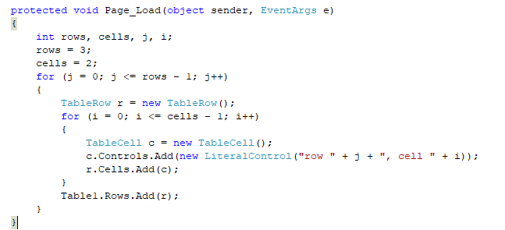
Trang code behide

Slide 80
Thuộc tính AutoPostBack của một số Web Server Controls
Một web server control có thuộc tính AutoPostBack=true, có ý nghĩa là control đó sẽ postback tới server mỗi khi user tương tác với control đó (thuộc tính này support cho một số control của ASP.NET như CheckBox, TextBox, ListControl vì default chúng không tự động postback tới server. Với các asp.net control khác như Button ngầm định chúng sẽ postback tới server mỗi khi user tương tác với chúng)

Slide 81
Các Validation Controls
Khi xây dựng ứng dụng, chúng ta nên kiểm tra dữ liệu nhập từ người dùng để hạn chế các sai sót dữ liệu nhập nhằm đảm bảo việc thực hiện xử lý dữ liệu được chính xác theo các yêu cầu nghiệp vụ
Webform hỗ trợ các validation controls để kiểm tra dữ liệu nhập từ nguời dùng trong các sever controls , mục đích là tránh để người dùng nhập sai hoặc không được bỏ trống các thông tin quan trọng bắt buộc,…
Khi kết thúc validation, giá trị trả về qua thuộc tính IsValid bằng True hoặc False. Sau khi validation thành công, trang gửi dữ liệu lên server

Slide 82
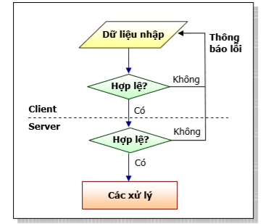
Các Validation Controls
Sơ đồ kiểm tra dữ liệu nhập tại Client, Server

Slide 83
Các Validation Controls
Có 6 điều khiển Validation
RequiredFieldValidator: Yêu cầu người sử dụng nhập giá trị vào trường chỉ định trên Form
RangeValidator: Kiểm tra giá trị nhập vào có nằm trong một khoảng nhỏ nhất và lớn nhất định trước hay không.
CompareValidator: So sánh giá trị nhập có bằng một giá trị của trường khác trên Form hay không.
RegularExpressionValidator: So sánh giá trị nhập với 1 biểu thức quy tắc nào đấy có thể là email, số điện thoại, số tài khoản ngân hàng…
CustomValidator: Bạn có thể tuỳ chỉnh đối tượng Validator theo ý của mình
ValidationSummary: cho phép hiển thị tổng hợp tất cả các lỗi trên 1 trang.

Slide 84
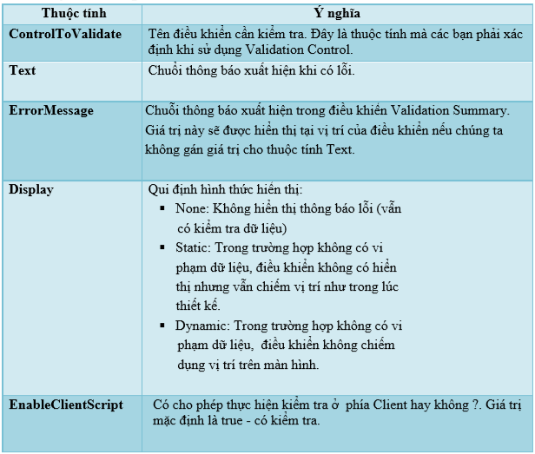
Các thuộc tính chung của các validation control

Slide 85
RequiredFieldValidator
Ý nghĩa: Với điều khiển này bạn có thể yêu cầu người dùng phải nhập giá trị vào 1 trường chỉ định trên Form
Cách sử dụng:
Thêm vào cho nó 2 thuộc tính :
ControlToValidate: chỉ đến điều khiển nhập liệu sẽ được kiểm tra.
Text(hoặc ErrorMessage): Thông báo lỗi khi kiểm tra có lỗi xảy ra

Slide 86
RangeValidator
Ý nghĩa: để Kiểm tra giá trị nhập vào có nằm trong một khoảng nhỏ nhất và lớn nhất định trước hay không.
Cách sử dụng: thiết lập cho nó một số thuộc tính sau
ControlToValidate: chỉ đến điều khiển cần kiểm tra
Text(ErrorMessage): Nội dung thông báo lỗi
MinimumValue: Giá trị nhỏ nhất thiết lập cho đối tượng
MaximumValue: Giá trị lớn nhất thiết lập cho đối tượng
Type: Kiểu so sánh, Có thể là các giá trị Interger,String, Double, Date và Currency

Slide 87
CompareValidator
Ý nghĩa: để kiểm tra giá trị nhập vào có nằm trong một khoảng nhỏ nhất và lớn nhất định trước hay không.
Cách sử dụng: thiết lập cho nó một số thuộc tính sau
ControlToValidate: điểu khiển của Form sẽ được kiểm tra
ControlToCompare: Điểu khiển dùng để so sánh giá trị
ValueToCompare: Giá trị cần so sánh
Text(ErrorMessage): hiển thị nội dung thông báo lỗi kho có lỗi
Type: Kiểu của giá trị sẽ được so sánh (Interger,String, Double, Date và Currency
Operator: Toán tử so sánh. Có thể là các giá trị: DataTypeCheck, Equal, GreaterThan, GreaterThanEqual, LessThan, LessThanEqual, NotEqual.

Slide 88
RegularExpressionValidator
Ý nghĩa: cho phép so sánh giá trị nhập tại 1 trường nào đó trên Form với một quy tắc định trước.
Có thể sử dụng các biểu thức quy tắc để đưa ra các chuỗi mẫu như là email addresses, Social Security numbers, phone numbers, dates, currency, amounts, hoặc product codes…
Cách sử dụng: thiết lập cho nó một số thuộc tính sau
ID: tên của điều khiển
ControlToValidate: trỏ đến điều khiển cần kiểm tra
Text(ErrorMessage): nội dung thông báo khi có lỗi
ValidatorExpression: quy định mẫu nhập liệu như email, số điện thoại

Slide 89

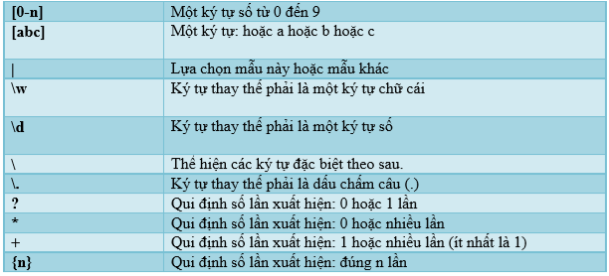
RegularExpressionValidator
Bảng mô tả các ký hiệu thường sử dụng trong Validation Expression

Slide 90
Ví dụ
Thuộc tính: ValidationExpression = [0-9] {3}-[0-9]{3}\s[0-9]{4}
[0-9] nhận tất cả các số 0-9
{3} yêu cầu 3 số được nhập cho phần đầu tiên
- là dấu bắt nhập
\s chỉ định một khoảng trắng

Slide 91
CustomValidator
Ý nghĩa: cho phép validate một control theo kiểu người dùng tự định nghĩa
Cách sử dụng :
ControlToValidator: điểu khiển của Form sẽ được kiểm tra
Text(ErrorMessage): hiển thị nội dung thông báo lỗi khi có lỗi
Đây là một control cho phép bạn validation ở phía client hoặc server.
Thuộc tính ClientValidationFunction dùng để thiết lập hàm/thủ thục script.
Phía Server, control cung cấp sự kiện ServerValidate, bạn phải viết code ở đây

Slide 92
ValidationSummary
ValidationSummary cho phép bạn liệt kê tất cả các các lỗi kiểm tra trên trang từ những điều khiển validator vào một vị trí. Điều khiển này đặc biệt tiện ích với Form có độ rộng lớn.
Cách sử dụng: thiết lập cho nó một số thuộc tính sau:
DisplayMode: Cho phép bạn chỉ rõ định dạng hiển thị lỗi, nó có thể là các giá trị như BulletList, List, và SingleParagraph.
HeaderText: Cho phép bạn hiển thị tiêu đề tóm tắt cho các lỗi.
ShowMessageBox: Qui định bảng thông báo lỗi có được phép hiển thị như cửa sổ MessageBox hay không. Giá trị mặc định của thuộc tính này là False - không hiển thị.

Slide 93
Dùng nhiều control validation
Có thể kết hợp nhiều control validation cho nhiều điều kiện.
Ví dụ: Bạn cần dùng control validation để kiểm tra độ dài của Password xem người dùng có nhập đúng độ dài hay không, và bạn cũng muốn kiểm tra Password vừa chữ lại vừa có số thì bạn có thể kết hợp cả hai control validation: RangeValidator, RegularExpressionValidator

Slide 94
2.6. Master page và Web User Control.
Tìm hiểu Master page
Tìm hiểu Web User Control

Slide 95
Tìm hiểu Master page
Các trang Master tương tự như các trang ASP.NET. Giống như các trang thông thường, các trang master là những tập tin văn bản có thể chứa HTML, điều khiển web, và mã lệnh
Các trang master có phần mở rộng tập tin là .master thay vì. aspx, và chúng không thể được xem trực tiếp bởi một trình duyệt
Trang master phải được sử dụng bởi các trang khác, trang master xác định cấu trúc trang và các thành phần chung.
Các trang nội dung thông qua cấu trúc này và chỉ cần điền vào nó với nội dung thích hợp

Slide 96
Tìm hiểu Master page
Ví dụ:
Tạo một trang web bán sách được tạo ra bằng cách sử dụng ASP.NET, một trang master đơn có thể xác định bố trí cho toàn bộ trang web. Mỗi trang sẽ sử dụng trang master này, và kết quả là, mỗi trang sẽ có cùng một tổ chức cơ bản và tiêu đề tương tự (header,footer, và vv..). Tuy nhiên, mỗi trang sẽ cũng chèn thông tin cụ thể của nó, chẳng hạn như sách bán chạy, sách mới, sách giảm giá, hoặc kết quả tìm kiếm, vào trong mẫu này

Slide 97
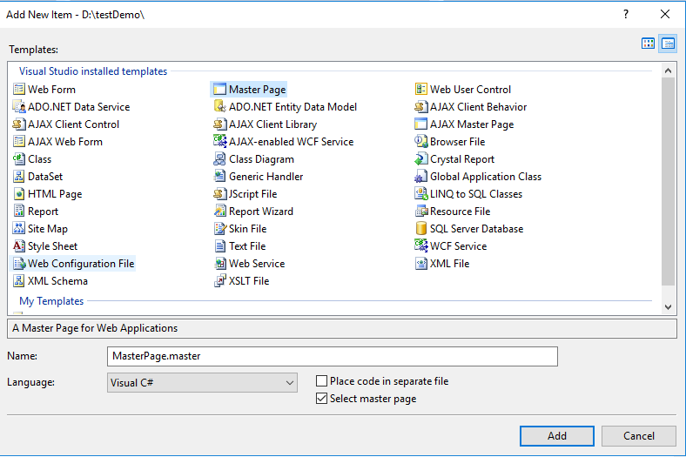
Tạo Master Page đơn giản
Chọn chuột phải tại ứng dụng web trong cửa sổ Solution Explorer và chọn Add New Item.., xuất hiện hộp thoại, chọn Master Page như trong hình

Slide 98
Tạo Master Page đơn giản
Trên trang master vừa tạo đã có sẵn hai thành phần ContentPlaceHolder
ContentPlaceHolder thứ nhất được đưa vào trong thẻ Head, mang đến cho các trang nội dung các trang thêm siêu dữ liệu (meta data), chẳng hạn như các từ khóa tìm kiếm và liên kết trang tính (search keywords and style sheet links)
ContentPlaceHolder thứ hai được đưa vào trong thẻ Body, đại diện các nội dung hiển thị của trang. Nó xuất hiện trên các trang như là một khung rỗng chờ sẵn nội dung sẽ được điền vào từ trang đó

Slide 99
Tạo trang kế thừa từ Master page
Chọn chuột phải tại ứng dụng web trong cửa sổ Solution Explorer và chọn Add New Item.., xuất hiện hộp thoại, chọn Webform, đồng thời nhấn chọn lựa chọn select Master Page, nhấn chọn Add
Xuất hiện hộp thoại chứa các Master page ta đã tạo sẵn, lựa chọn một Master Page và nhấn Ok.

Slide 100
Web User Control
Giới thiệu User Custom Control
Các bước tạo User Custom control
Gắn User Control vào trang Web

Slide 101
Giới thiệu User Custom Control
MS Visual Studio .NET cung cấp cho chúng ta khả năng tự xây dựng các điều khiển tùy biến, nếu các điều khiển hiện hành không đáp ứng được yêu cầu thiết kế trang web với những chức năng riêng biệt.
Các điều khiển này do người dùng tự xây dựng và được gọi là điều khiển tùy biến (Web User Control)
Thực chất của User Control (UC) chính là một "trang con", trong đó có thể chứa bất kỳ nội dung nào (trừ các thẻ <HTML> <BODY>,<FORM>, vì một trang chỉ có duy nhất một lần xuất hiện các thẻ này).
"Trang con" này sau đó có thể được khai báo vào các trang khác để sử dụng

Slide 102
Giới thiệu User Custom Control
Khi muốn cập nhật nội dung ở tất cả các trang, ta chỉ việc sửa đổi duy nhất UC ban đầu
Mỗi một UC được đặt trong một trang có phần mở rộng là *.ascx. File này có đặc điểm là không truy cập trực tiếp từ trình duyệt mà chỉ được chèn vào các trang aspx. Nội dung trang User Control được khai báo với thẻ <%@ Control ..%>

Slide 103
Các bước tạo User Custom control
Bước 1: chọn chuột phải tại ứng dụng web trong cửa sổ Solution Explorer và chọn Add New Item.., xuất hiện hộp thoại, chọn Web User Control, nhập tên User Control vào khung Name, thí dụ tên CalculatorControl.ascx , click nút Add, trang User Control sẽ được thêm vào ứng dụng
Bước 2: Soạn nội dung của trang.
Bước 3: Lưu lại nội dung của trang.

Slide 104
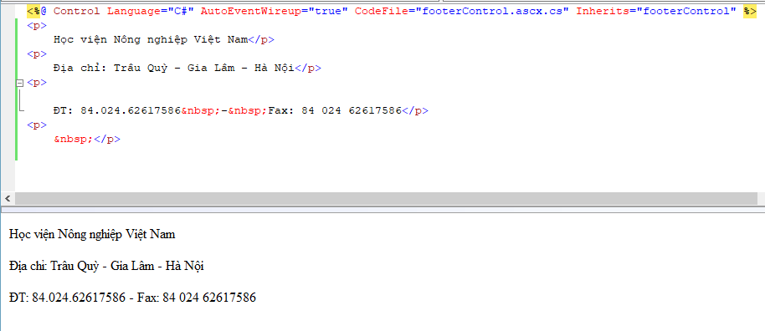
Ví dụ
Ví dụ: tạo một trang User Control với nội dung hiển thị mục footer của trang Web.

Slide 105
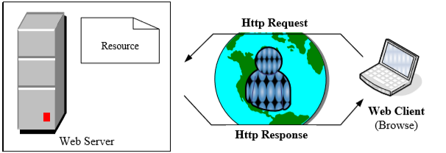
2.5. Đối tượng Request, Response, Server
Để thực hiện việc giao tiếp (truyền dữ liệu) giữa các webform ASP.NET cung cấp một tập các điều khiển giúp ta làm việc đó một cách dễ dàng, đó là: Đối tượng Request và đối tượng Response.
Trong phần này, chúng ta cũng tìm hiểu thêm một đối tượng khác cũng rất hay dùng khi xây dựng ứng dụng là đối tượng Server

Slide 106
Đối tượng Request
Dùng để nhận những thông tin từ trình duyệt của người dùng gởi về cho Web Server.
Những thông tin này gồm các thông số của Form khi được Submit dùng phương thức POST hoặc GET
Dùng đối tượng Request có thể chia sẻ thông tin qua lại giữa các trang ASP.NET trong một ứng dụng và để lấy giá trị các Cookie lưu trữ trên máy Client.

Slide 107
Đối tượng Request
Có 2 cách để gởi thông tin đặc biệt từ trình duyệt đến Web server:
Thông tin từ phần <FORM> trong trang được đưa vào HTTP header (có thuộc tính method = post)
Thông tin từ phần <FORM> trong trang được đưa trực tiếp vào chuỗi truy vấn trong địa chỉ liên kết URL (có thuộc tính method = get).
Để lấy được các giá trị này ta dùng cú pháp
Request.QueryString [“tên biến”] (Nếu phương thức GET)
Request.Form [“tên biến”] (Nếu phương thức Post)

Slide 108
Đối tượng Response
Đối tượng Response nắm giữ những gì mà Web server phải gởi trả lại cho trình duyệt.
Dùng đối tượng Response để gởi thông tin ra User, gồm:
Ghi thông tin trực tiếp ra Browser,
Chuyển Browser đến địa chỉ URL khác
Thiết lập các Cookie trên máy Client

Slide 109
Đối tượng Response
Một số phương thức hay sử dụng
Redirect: Chuyển hướng đến địa chỉ file trong cùng ứng dụng hay URL khác trong lúc thi hành
Writeln: Ghi một luồng dữ liệu ra tập tin chỉ định
Write: Ghi thông tin từ các kiểu dữ liệu như Char, Object, String, array ra trang Web.

Slide 110
Ví dụ
Tạo 2 trang ASP.NET gồm trang NhapTen.aspx để nhập liệu và trang XemChiTiet.aspx, khi người dùng nhấn nút submit trên trang NhapTen.aspx thì chuyển tới trang XemChiTiet.aspx có hiển thị toàn bộ thông tin đã nhập.

Slide 111
Đối tượng Server
Đối tượng Server được sử dụng để cung cấp thông tin của Server cho ứng dụng.
Thuộc tính MachineName: Thuộc tính này được dùng để lấy tên của Web Server.
Phương thức MapPath Phương thức Mappath được dùng để lấy đường dẫn vật lý hoặc đường dẫn ảo đến một thư mục trên Server.
Phương thức Transfer(<Đường dẫn đến trang cần yêu cầu>) Ngừng thi hành trang hiện hành, gởi yêu cầu mới đến trang được gọi thực hiện

Slide 112
Bài tập
Hãy tạo trang login.aspx có form đăng nhập cho phép người dung nhập vào tên đăng nhập và mật khẩu, sau khi người dùng nhấn nút submit thì gọi đến trang xulylogin.aspx để hiện kết quả đăng nhập của người dùng, nếu đăng nhập đúng thì trả về thông báo đăng nhập thành công + lời chào tên đăng nhập, nếu đăng nhập sai thì trả về thông báo “Sai tên đăng nhập hoặc mật khẩu”
(kiểm tra với tài khoản mặc định là: tên đănh nhập:admin, mật khẩu:123456)

